Slide 1
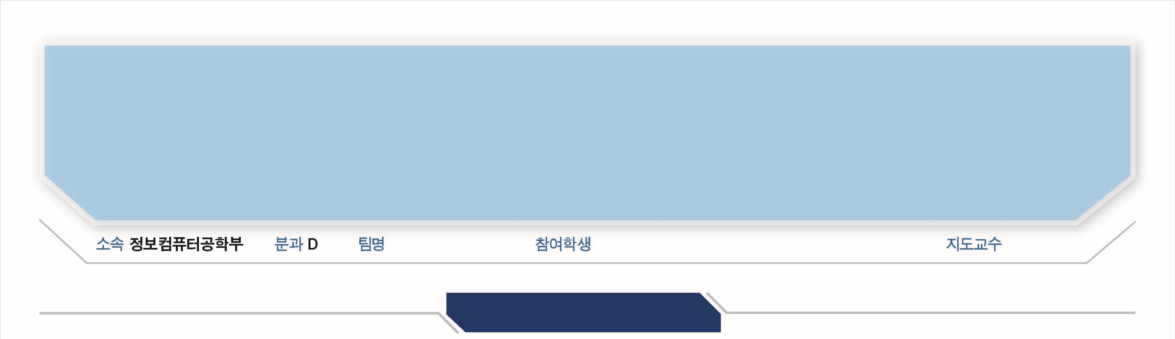
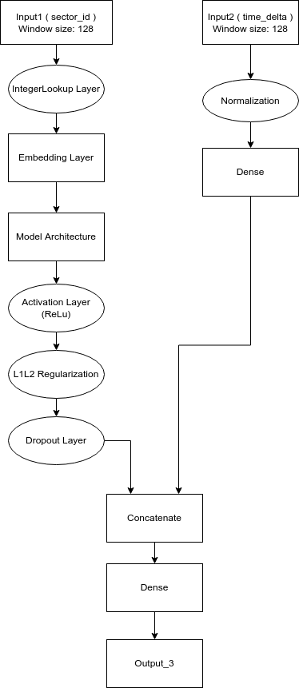
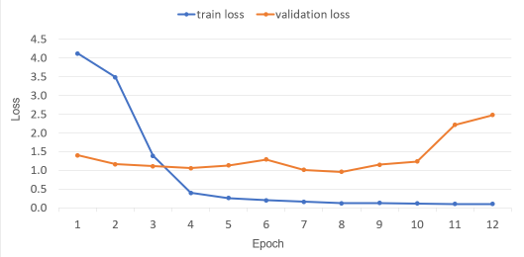
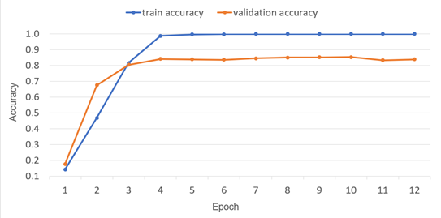



42
딥러닝 기반 워크로드 분석을 통한 SSD 성능 개선
드론 제어를 통한 스마트 셀피 서비스
팀명
Bros
참여학생
최성찬,간촐론 나란차츠랏, 아리온볼드 어드게럴
지도교수
안성용
제목 1
개요 및 목표
SSD 블록 지우기 동작에서 발생하는 추가적인 쓰기를 감소키고자 Hot/Cold 온도 분류를 수행한다.
머신러닝을 통해 각 주소의 접근 빈도를 기반으로 온도를 예측하여 분류를 수행한다.
이를 위해 여러 LSTM 모델을 테스트하고 비교한다.
연구 내용
모델 구성
모델의 주요 디자인은 왼쪽 그림과 같다. 변경 사항은 LSTM 모델의 아키텍처 노드에서만 발생한다.
Stacked LSTM 모델이 세 가지 모델 중 가장 좋은 결과를 보였다.
WA 개선 정도 평가
모델 | NAND Write | WA 개선도
No Model Used | 6,130,991 | -
Stacked LSTM: 10 epochs with class weight | 5,526,428 | 9.86%
Stacked LSTM: 12 epochs with class weight | 5,964,122 | 2.72%
CNN LSTM: 19 epochs with class weight | 6,150,403 | 0.32%
CNN LSTM Hot/Warm/Cool/Cold | 5,983,401 | 2.41%
WA는 요청된 쓰기와 NAND 메모리에 쓰여진 블록 수의 비율이다. NAND 메모리에 쓰여진 블록이 요청된 쓰기 블록과 동일할 때 그 값은 1이 된다. 즉 더 낮은 NAND 쓰기는 WA의 개선을 의미한다.
Stacked LSTM 에포크 10의 경우가 가장 높은 WA 개선도를 보였다. 이외의 모델 역시 예측 정확도는 비슷하였으나 낮은 WA 개선도를 보였다. 이는 해당 모델 정확도가 과적합에 의한 것이며, 이것이 결과에 악영향을 미침을 보인다.
과제 결과
머신러닝으로 Hot Cold에서 나아가 Cold Cool Warm으로 온도를 예측하도록 하였다.
학습시킨 모델의 예측값을 시뮬레이터에 테스트한 결과 추가적인 쓰기가 최대 9.86% 감소했다.
2022

